Slide 1

República Bolivariana de Venezuela
Universidad Politécnica Antonio José de Sucre “UNEXPO”
Materia: Microprocesadores II
Laboratorio 5
Integrantes:
Brito Eduardo
Duran Alejandro
Zorrilla Paola
Profesor:
Rafael Surga
Ciudad Guayana, Mayo del 2018

Slide 2
ESQUEMATICO

Slide 3
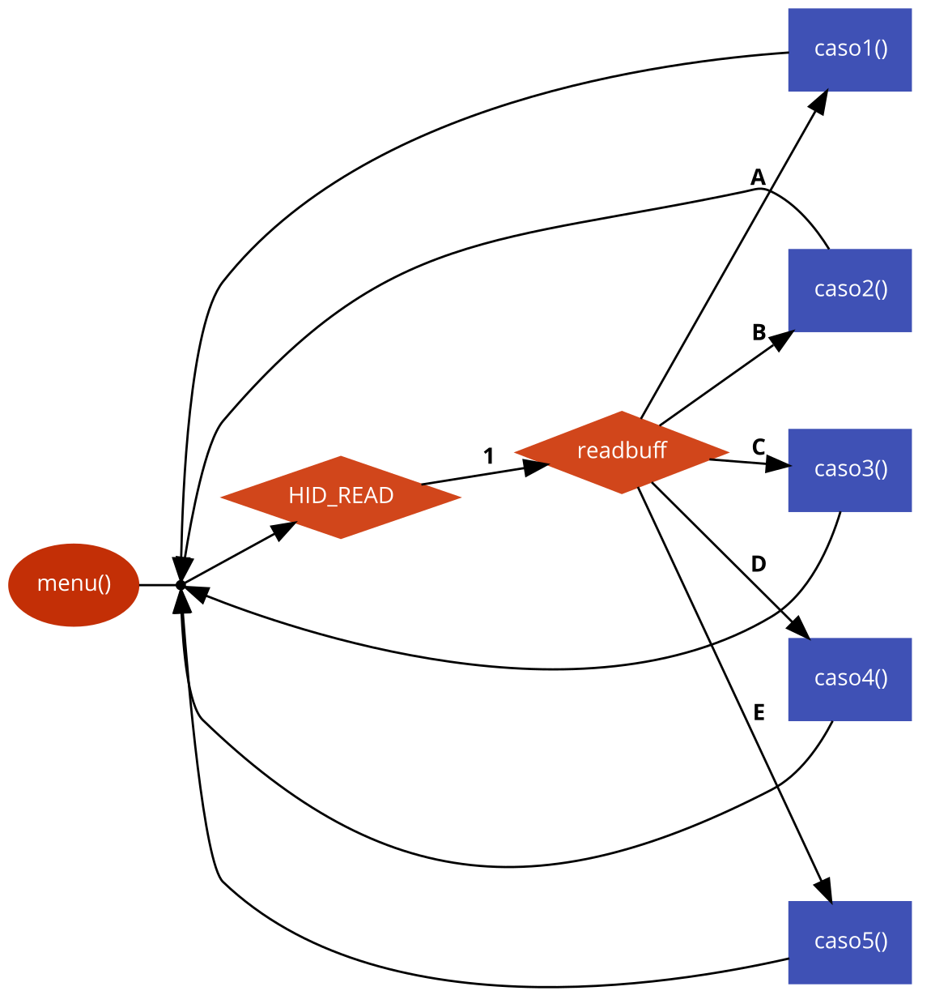
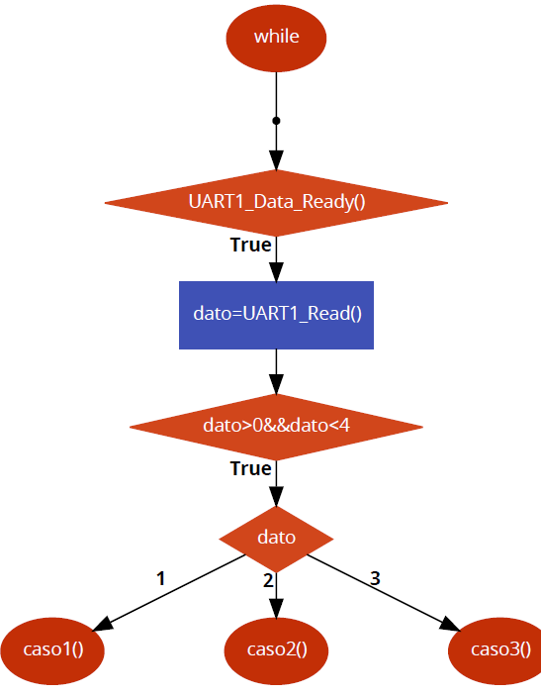
MENU DSPIC 1 MENU DSPIC 2
while(!SPI1STATbits.SPIRBF);
dato=SPI1_Read(buff);

Slide 4
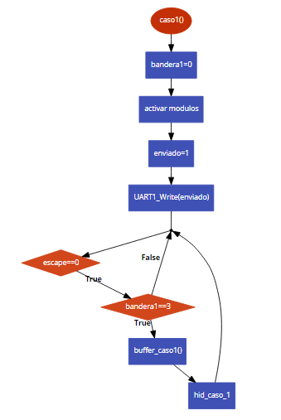
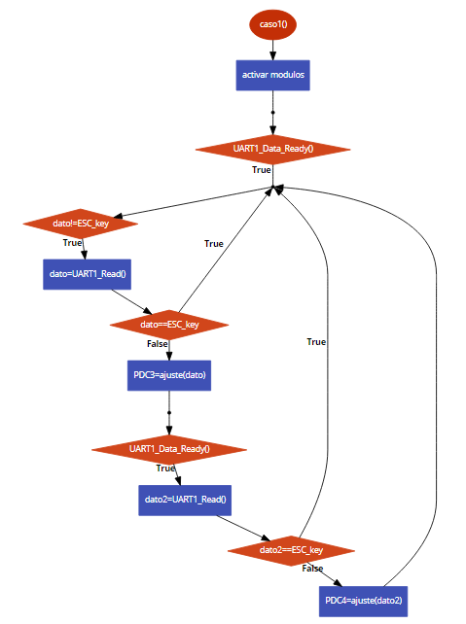
CASO 1 DSPIC 1 CASO 1 DSPIC 2
while(!SPI1STATbits.SPIRBF);
dato=SPI1_Read(buff);
SPI1_Write(enviado);
while(!SPI1STATbits.SPIRBF);
dato=SPI1_Read(buff);
SPI1_Write(enviado);

Slide 5
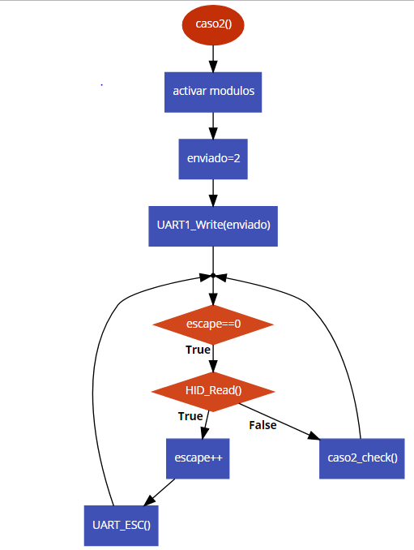
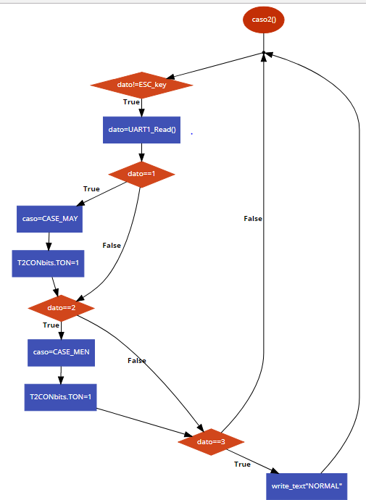
CASO2 DSPIC 1 CASO 2 DSPIC 2
dato=SPI1_Read(buff);
SPI1_Write(enviado);
SPI_ESC();

Slide 6

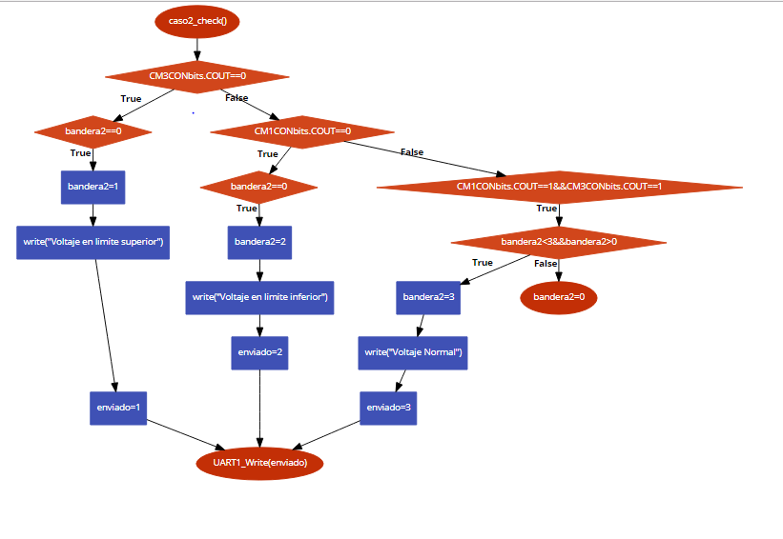
CASO 2 CHECK

Slide 7
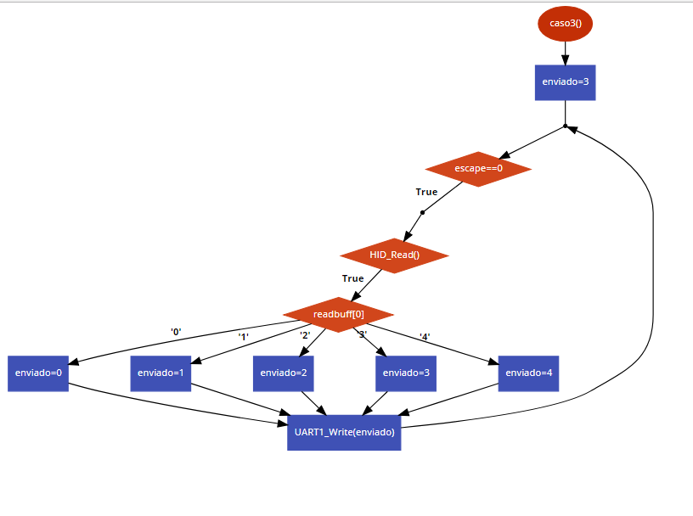
CASO 3 DSPIC 1
SPI1_Write(enviado);

Slide 8
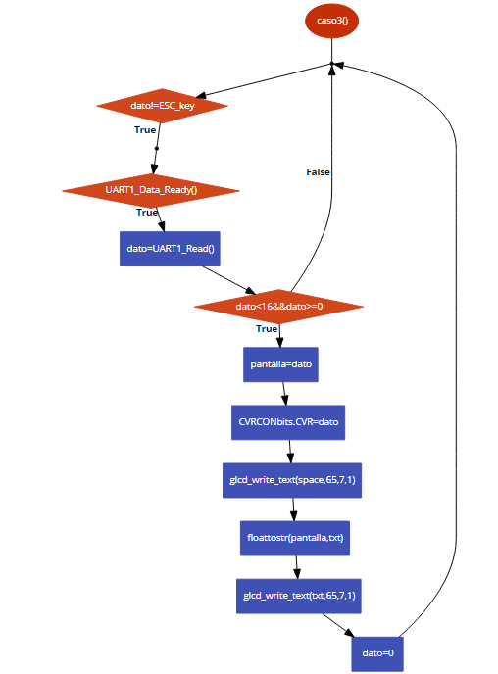
CASO 3 DSPIC 2

Slide 9

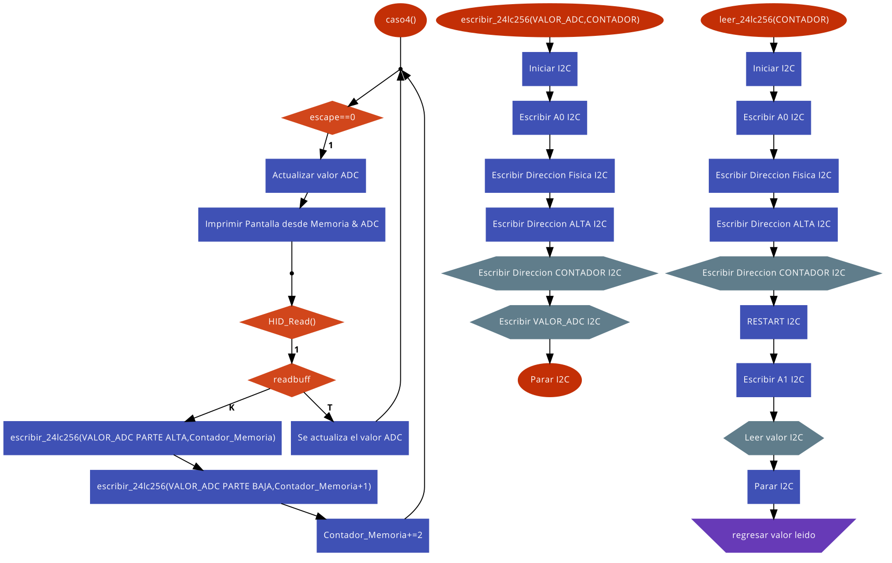
CASO 4 DSPIC 1

Slide 10
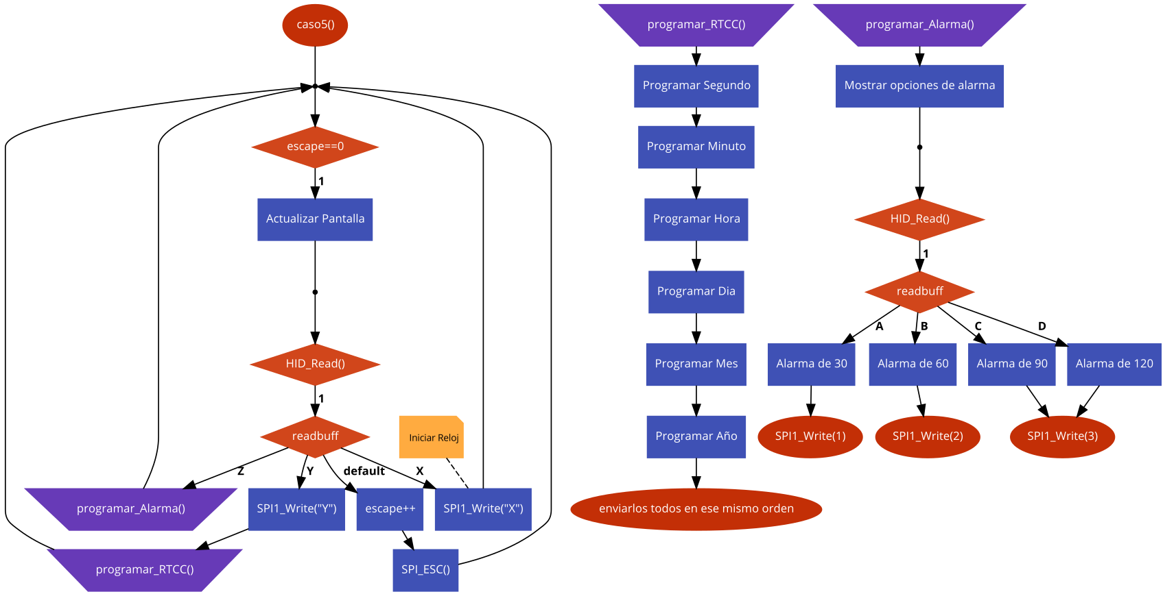
CASO 5 DSPIC 1

Slide 11
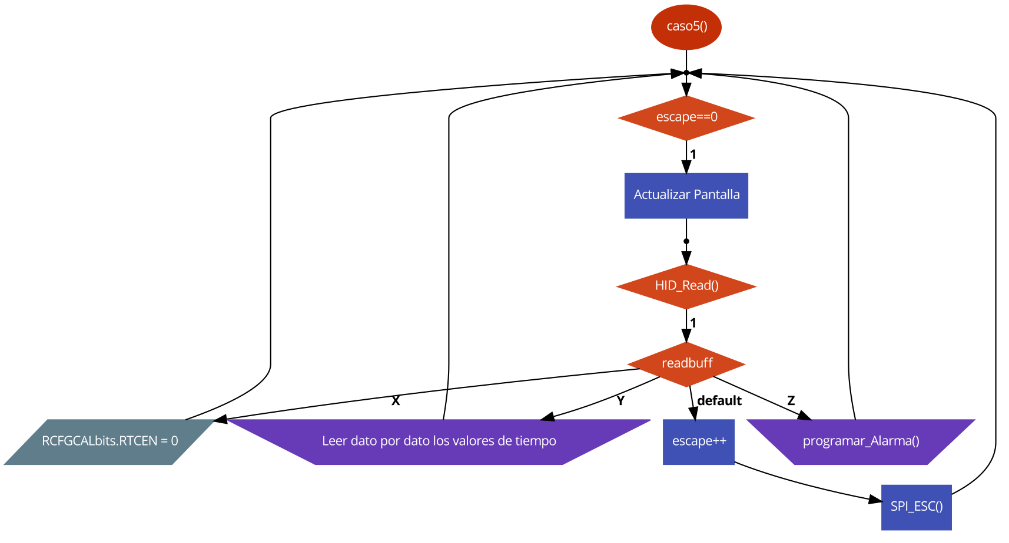
CASO 5 DSPIC 2

Slide 12
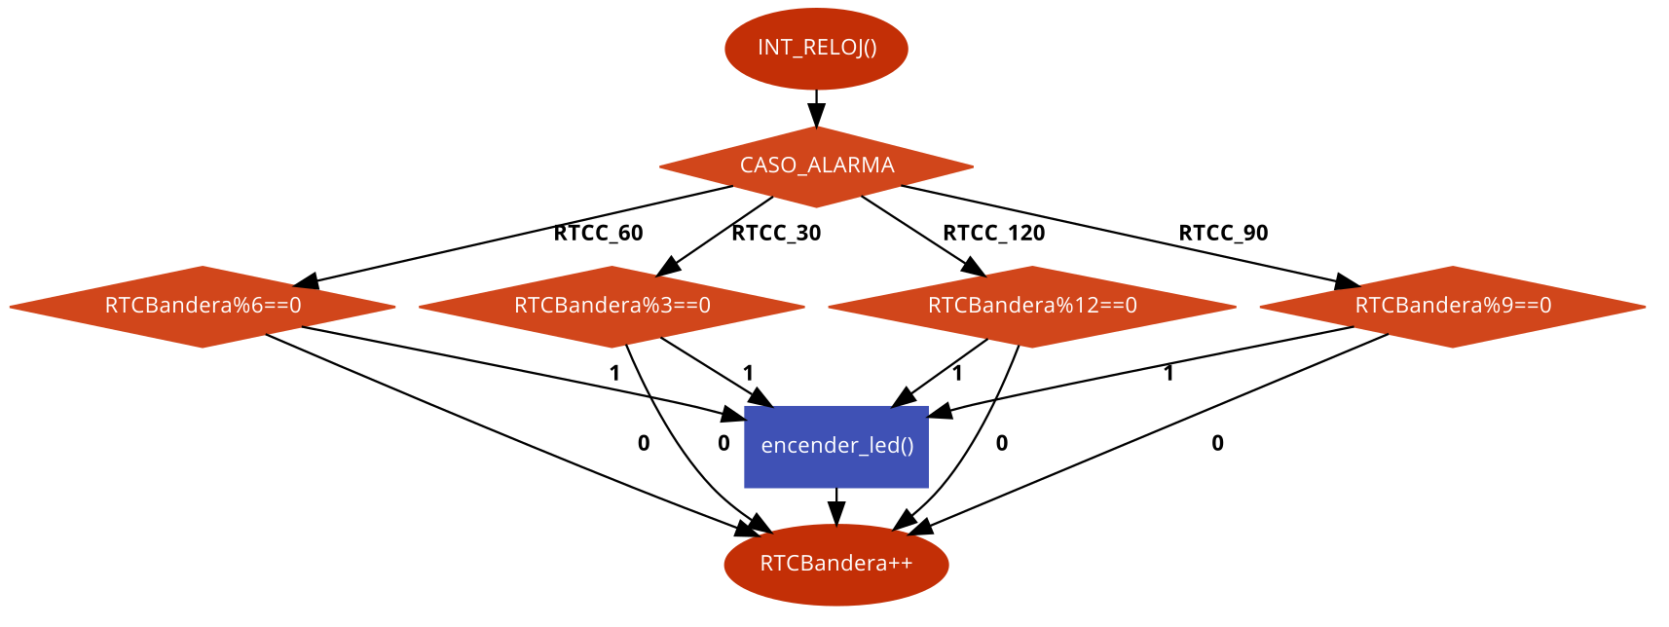
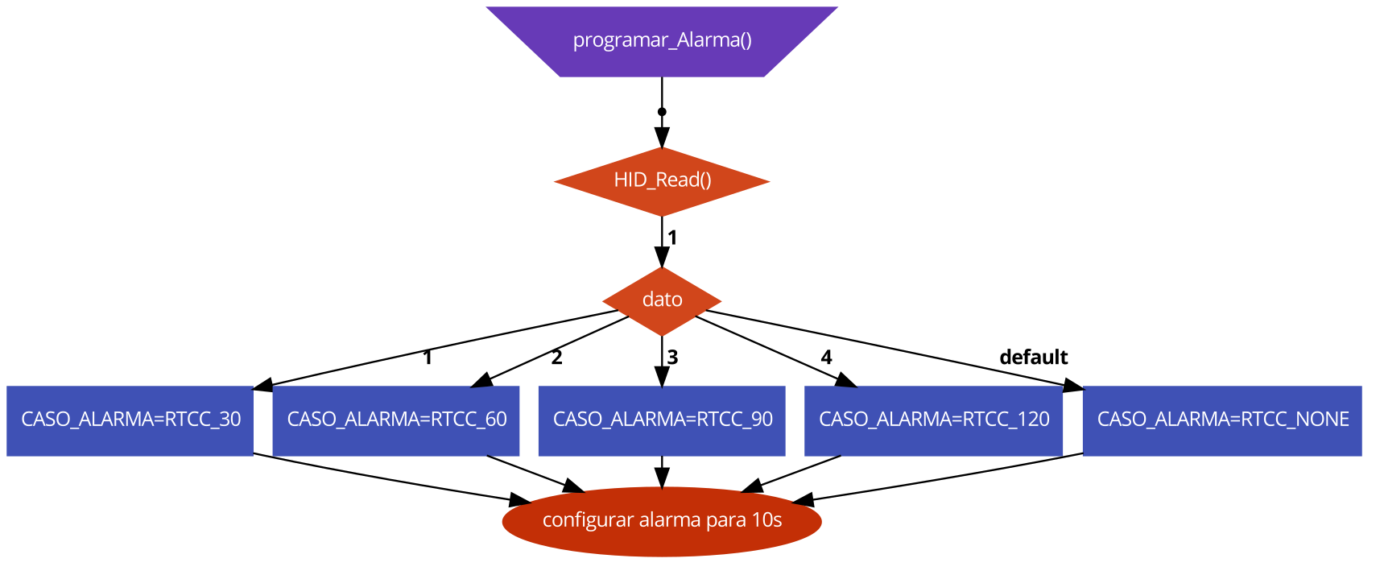
CASO 5 DSPIC 2

Slide 13

¡Gracias por su atención!

